Slide 1


Global warming
「文案設計與敘事」創意文案成果報告
文案主題：永續低碳生活 ​
隊伍名稱：永續先鋒 ​
成員姓名：張睿廷、卓雅婷 ​
學校名稱：靜宜大學 ​
科系及系級：觀光三B ​
聯絡人資訊：張睿廷(s1100958@gm.pu.edu.tw)

Slide 2





GLOBAL WARMING
1
摘要.目錄
2
緒論
3
人文設計理念
4
生成式AI的應用&設計成果
5
結論

Slide 3

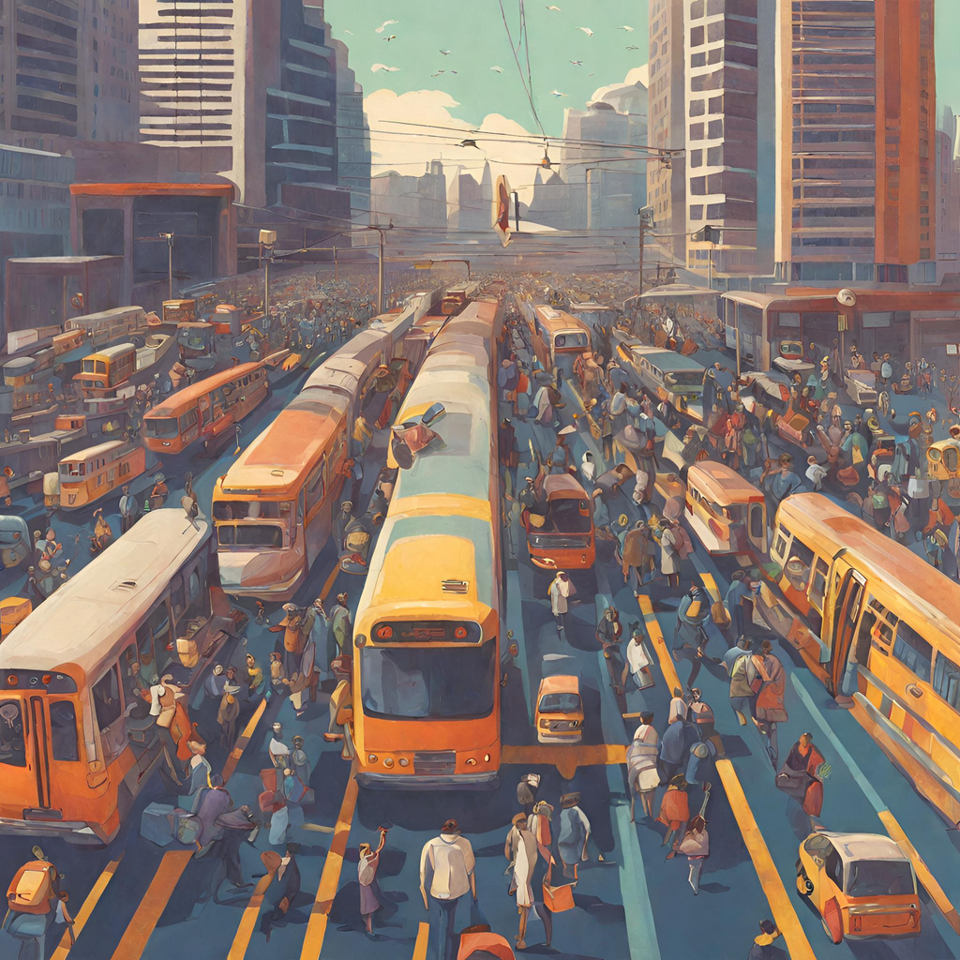


摘要.目錄
摘要：
我們正面臨著地球暖化所帶來的嚴重挑戰,包括極端氣候事件、極端溫度、和生態系統崩潰。
這份文案旨在提倡人類共同努力,共創一個更綠色、更永續的未來。
我們的目標是喚醒社會,以集體行動對抗氣候變化,並重塑我們的生活方式,以實現可持續發展的理念。
目錄 :
1.提升公眾意識:我們希望讓更多人認識到地球暖化的現實威脅,並激勵他們參與減少碳排放的行動。
2.減少碳排放:我們致力於協助政府、企業和個人採取減少碳排放的措施 ,包括節能、再生能源使用和減少廢棄物。
3.促進永續生活方式:我們鼓勵人們採用可持續的消費和生活方式,包括減少過度消費和提倡生態友好的選擇。

Slide 4

緒論
動機背景
主題
地球暖化是全球性問題,由於人類活動排放大氣中的溫室氣體,導致地球氣溫上升。這對我們的環境、氣候和未來有嚴重影響。
我們提出的地球暖化提案的主題是「永續低碳生活」。這主題強調了在我們的日常生活中實施低碳措施的重要性,以減緩氣候變化。
目的
該主題與您想要解決的問題之關係為何
我們選擇這個主題的目的是為了提高人們對氣候變化的認識。我們希望透過教育、政倡議合實際行動,減輕地球暖化帶來的不良影響,保護我們的星球和未來世代。
我們選擇「永續低碳生活」這個主題,因為它直接關係到地球暖化問題的根本。透過減少碳排放,改善能源效率,推動再生能源和可持續生活方式,我們可以有效地減緩氣候變化的速度,實現永續的未來。

Slide 5



人文設計理念
了解目標群體及推動可持續性教育: 首先，了解您的目標受眾,包括他們的需求、值觀和挑戰。提供易於理解和參與的教育內容,以幫助使用者理解地球暖化的問題,以及如何為減少碳排放做出貢獻。

Slide 6
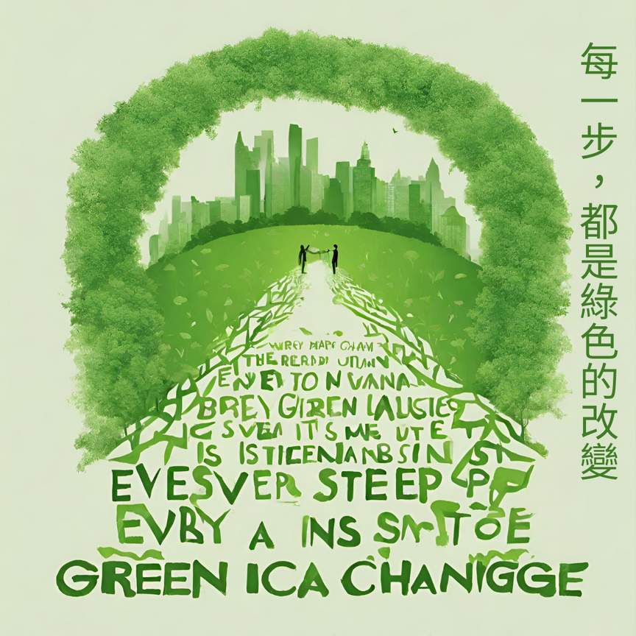
生成式AI的應用&設計成果
生成式AI的應用：
利用Canva此軟體產生出如下的文案圖片，透過ChatGPT產生出標語。
設計成果：透過圖文的搭配描述，人們可以藉由日常生活的小舉動(如:多利用大眾運輸、，減少食用碳排量高的食物等等...)，達到低碳永續生活的傳達理念。

Slide 7



結論
以可持續的方式減少碳足跡,保護地球環境。包括節約能源,減少廢物,選擇綠色能源,支持可持續的交通方式,以及鼓勵循環經濟。每個人都可以採取措施,以實現這個目標,從而為未來的世代創造更可持續的生活方式。

Slide 8


Thank You!

